Slide 1
КОРПОРАТИВНАЯ
ПРОГРАММА
ЛОЯЛЬНОСТИ
VSK.RU

Slide 2
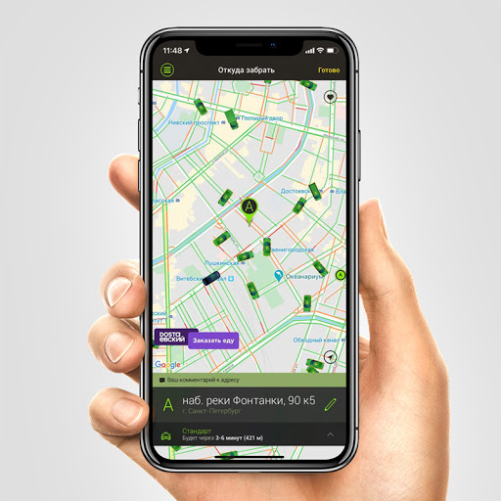
до
-80%

Slide 3
Что такое Корпоративная Программа Лояльности
Скидки и привилегии для сотрудников
Страхование на льготных условиях
Полностью дистанционный сервис
Личный кабинет по ДМС
Персональное финансовое консультирование
Инвестиционное и накопительное страхование жизни
Частные и корпоративные виды страхования
Страховые продукты и сервисы на индивидуальных условиях
Привилегии для членов семьи и знакомых

Slide 4
Программа для всех сотрудников
Программа предусматривает корпоративные скидки на страховые продукты и сервисные пакеты, доступные исключительно сотрудникам компании (и их окружению: семья, друзья, знакомые).
Страхование на льготных условиях
ОСАГО онлайн
Онлайн-покупка каско с проведением самостоятельного осмотра своего автомобиля
Рассрочка по каско
Распространение привилегий на родственников и близких
Дистанционное урегулирование
до 49%
Экономия денег
24/7
Экономия времени
Покупка и получение услуг вне зависимости от местонахождения
Круглосуточный сервис, выделенная линия поддержки 8-800-775-15-75, *7575
Наличие многоканальной платформы, сохранение всех предварительных расчетов

Slide 5
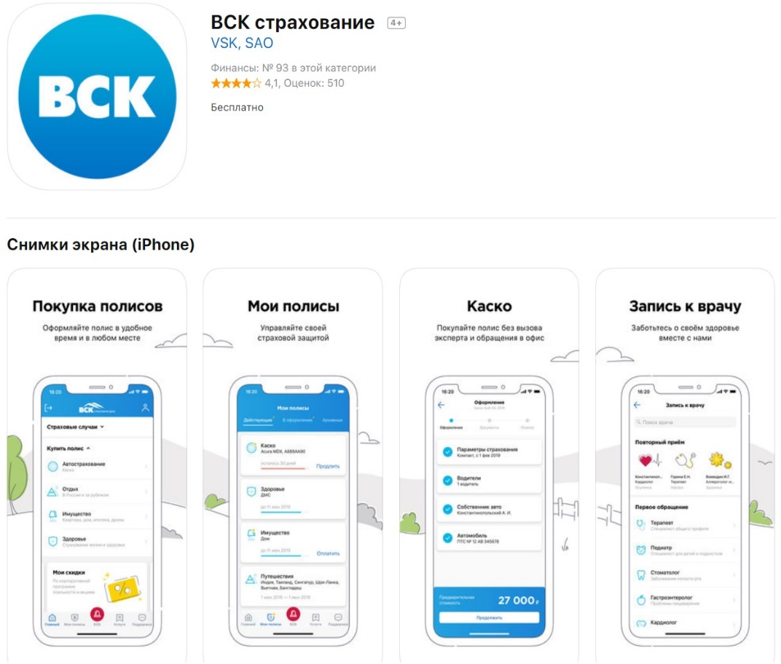

Slide 6
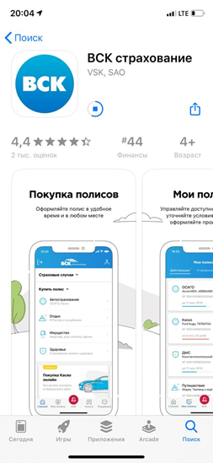
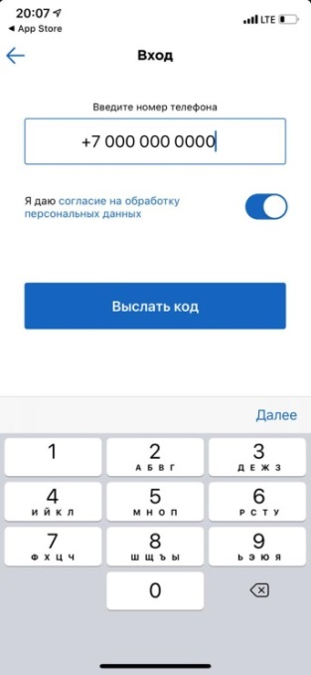
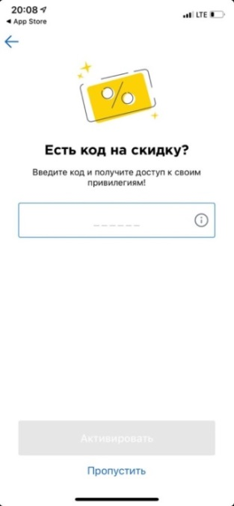
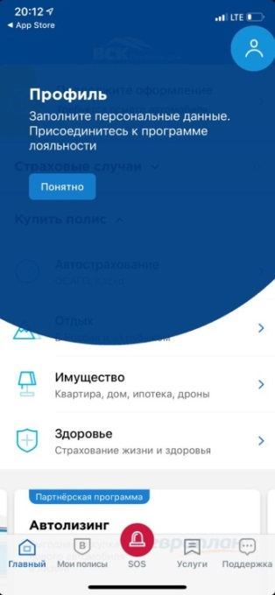
Создание Личного кабинета
Дпроф

Slide 7
Предложение для сотрудников
-20%
Каско с онлайн-осмотром
-15%
Страхование квартиры , дома, ипотека и ответственности перед соседями
ВСК страхование
-15%
Страхование путешественников в России и за рубежом
-15%
Страхование жизни, здоровья, от несчастных случаев
Ваш индивидуальный код на скидку:
-49%
Антиклещ
Дпроф

Slide 8
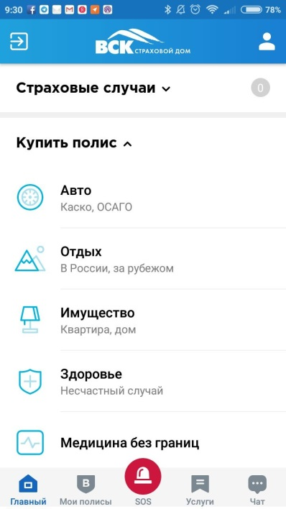
Автострахование
ОСАГО онлайн
Широкий выбор программ каско с возможностью экономии
до
-80%
Застрахованные риски | Классика | Уверенный | Компакт+ | Компакт
Повреждения автомобиля в ДТП по любой причине | + | +
Повреждения в ДТП по вине водителя другого автомобиля | + | + | + | +
Полная гибель автомобиля в результате ДТП по любой причине | + | +
Полная гибель автомобиля в ДТП по вине другого водителя | + | + | +
Угон автомобиля | + | + | возможно подключение | возможно подключение
Количество обращений | Без ограничений | 1 (возможно расширение)

Slide 9
Страхование путешественников
Все пакеты страхования подходят для получения визы
Базовый
Рекомендуемый
Максимум

Slide 10
Страхование квартиры (1/2)
Что можно застраховать?
Конструктивные элементы
Внутреннюю отделку и инженерные коммуникации
Имущество в квартире или апартаментах
Ответственность перед соседями
В каких случаях будет произведена выплата?
Залив
Авария инженерных систем
Пожар, взрыв
Противоправные действия третьих лиц
Стихийные бедствия
Короткое замыкание
Падение предметов

Slide 11
Страхование от несчастных случаев (1/2)
Кого можно застраховать?
Дети, родители, супруги в возрасте от 1 года до 70 лет (в зависимости от программы)
В каких случаях будет произведена выплата?
Смерть Застрахованного от несчастного случая
Инвалидность в результате несчастного случая
Временная нетрудоспособность/ Травма в результате несчастного случая
Экстренная госпитализация по неотложным показаниям
Смерть или инвалидность в результате ДТП

Slide 12
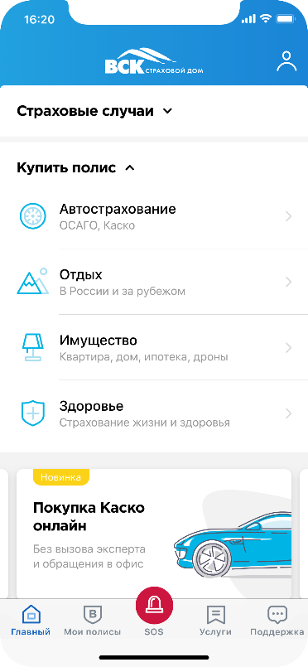
Офис страховой компании в смартфоне
Оформление и покупка страховых продуктов
Удобное хранение. Все полисы всегда под рукой
Пролонгация договоров онлайн
Дистанционное урегулирование и онлайн — отслеживание этапов урегулирования
Кнопка SOS:
связь с контакт-центром (выделенная линия)
служба спасения 112
Лучшие предложения от партнёров и новости страхования

Slide 13
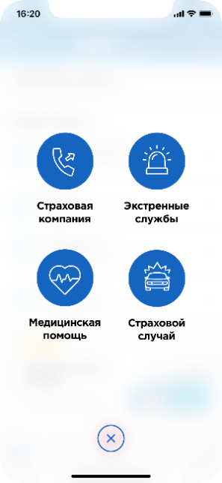
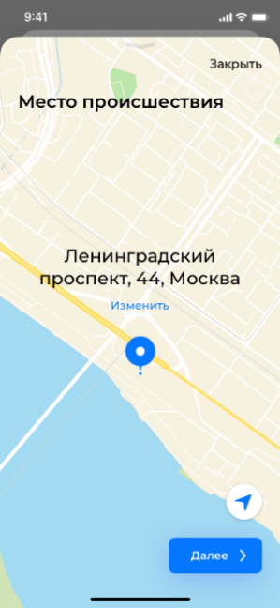
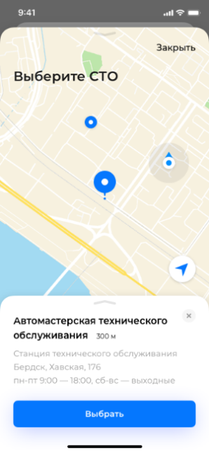
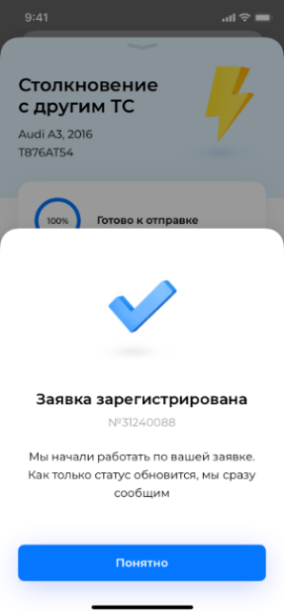
Дистанционное урегулирование через мобильное приложение на примере страхового события по каско

Slide 14
Зиновьева Инна
Исполнительный директор по работе с VIP-клиентами и Дистанционному сервису
Моб.: 8 -902-5-770-783
zinoveva@vsk.ru

